Slide 1
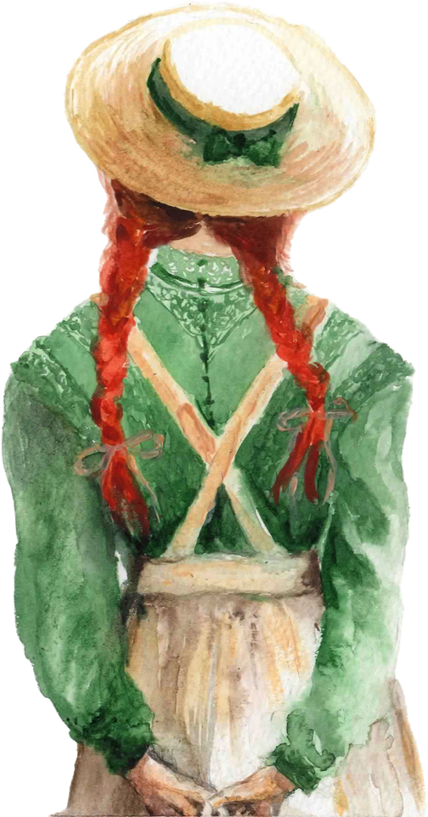
Marchewkowe babeczki
Nawiązują do rudych włosów
ani shirley
Aleksandra Dziarnowska i Gabriela Dzienisiewicz klasa V „C”

Slide 2

Nawiązanie do lektury
,,Ania z Zielonego Wzgórza’’
Autor: Lucy Maud Montgomery

Slide 3
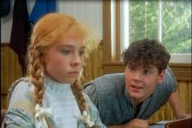
Fragment tekstu:
,,Nagle wychylił się przejściem pomiędzy ławkami, złapał koniec jednego z długich warkoczy Ani, pociągną do siebie i zawołał donośnym szeptem :
Patrzcie! Marchewka! Marchewka!
Dopiero wtedy Ania zareagowała, posyłając mu zabójcze spojrzenie .
I to nie tylko spojrzenie . Wstała szybko z ławki, a jej wszystkie snute przed chwilą marzenia nagle gdzieś zniknęły.
W jej oczach widać było gorejącą ogromną złość, która w jednej chwili zmieniła się w upokorzenie zalane łzami.
- Jesteś okropny!– zawołała wzburzona.- Jak mogłeś…!’’

Slide 4
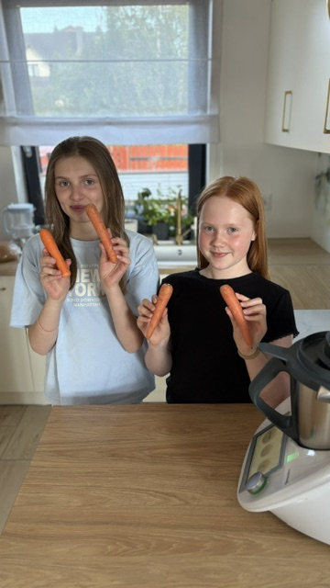
Przepis na Babeczki:
SKŁADNIKI:
200 g marchewki,
50 g masła,
150 g mleka,
2 jajka,
120 g cukru,
1 łyżeczka cukru waniliowego,
250 g mąki pszennej,
1 ½ łyżeczki proszku do pieczenia,

Slide 5
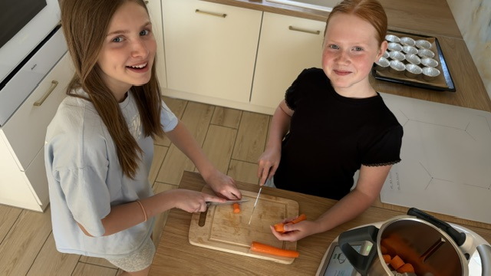
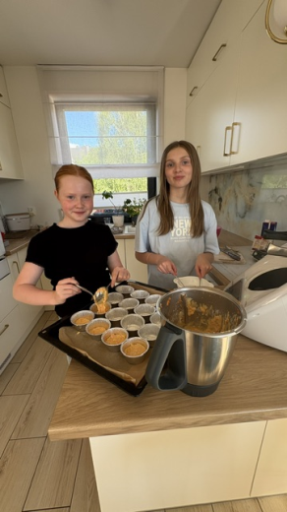
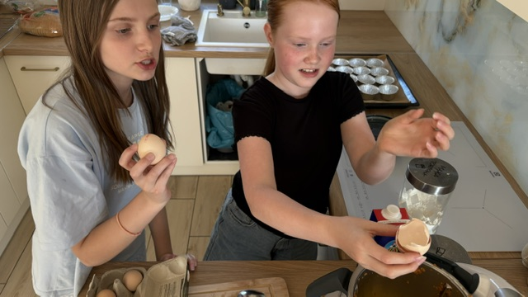
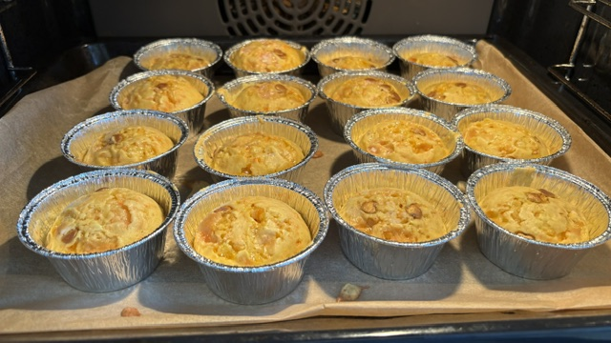
Wykonanie:
Rozdrobnić marchewkę – odstawić,
Podgrzać masło,
Dodać mleko, jajka, cukier, cukier waniliowy, mąkę oraz proszek do pieczenia,
Do masy dodać rozdrobnioną marchewkę,
Wszystko wymieszać.
Piec 25 – 30 minut w temperaturze 180 st C.
Upieczone babeczki pozostawic do całkowitego ostudzenia.
Udekorować lukrem i posypką.

Slide 6
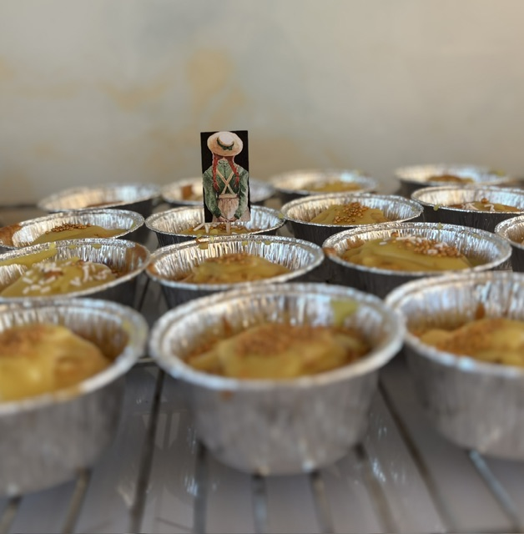
smacznego

